Slide 1
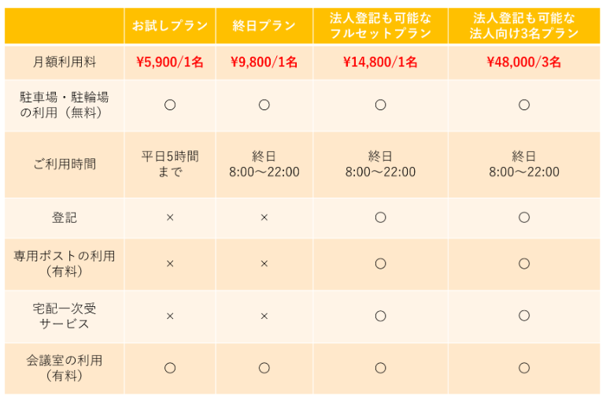

Slide 2
月額プランご契約で利用料1か月無料キャンペーン実施中！
（※2024年9月30日までにご契約の方）
 | お試しプラン | 終日プラン | 法人登記も可能な フルセットプラン | 法人登記も可能な 法人向け フルセットプラン
月額利用料 | ¥5,900/1名 | ¥9,800/1名 | ¥14,800/1名 | ¥42,000/3名
ご利用時間 | 平日5時間まで | 終日 8:00～22:00 | 終日 8:00～22:00 | 終日 8:00～22:00
駐車場・駐輪場の ご利用 | 〇 | 〇 | 〇 | 〇
登記 | × | × | 〇 | 〇
専用ポストのご利用 | × | × | 〇 | 〇
宅配一次受けサービス | × | × | 〇 | 〇
会議室のご利用 （有料） | 〇 | 〇 | 〇 | 〇

Slide 3
登記も可能なコワーキング
「法人向けプラン」もご検討ください
月額利用料 ¥14,800/1名 ¥42,000/3名
駐車場・駐輪場無料
専用ポスト付/登記可能
宅配の一次受サービス
会議室の利用可能
お問合せは下記フォームよりお願い致します

